Slide 1
Deckblatt
Lehrgang: Truppführer
2. Rechtsgrundlagen
2.3 Funktionsbezeichnungen und Dienstgrade

Slide 2
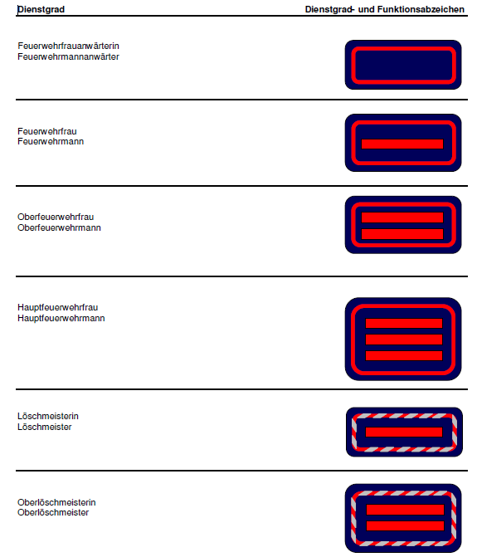
Dienstgrad- und Funktionsabzeichen der ehrenamtlichen
Feuerwehrangehörigen gemäß § 4 FwVO

Slide 3
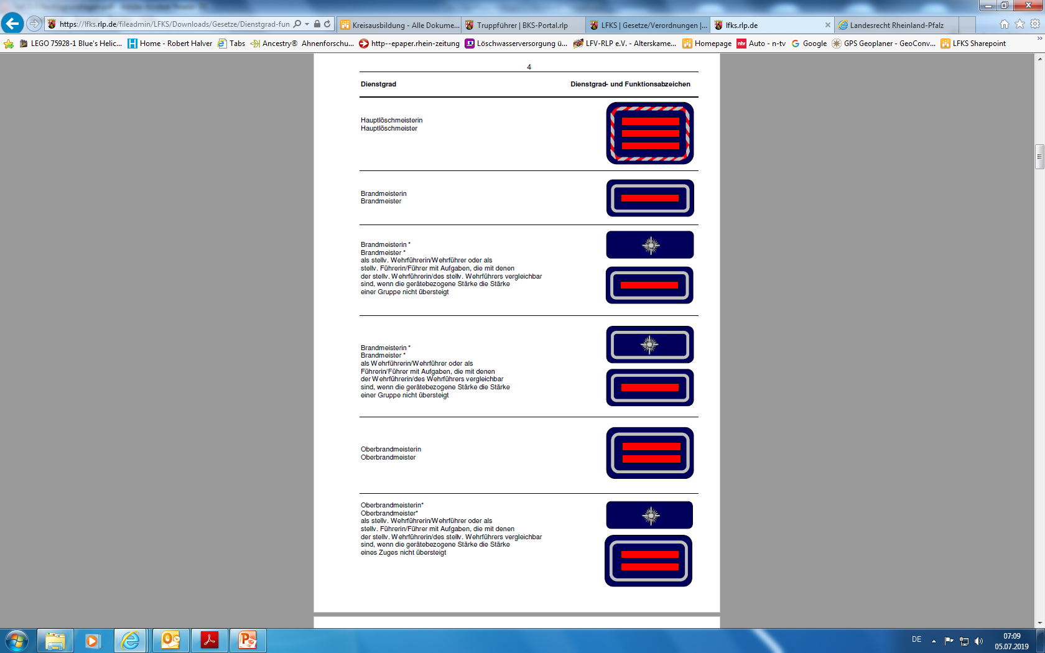

Slide 4
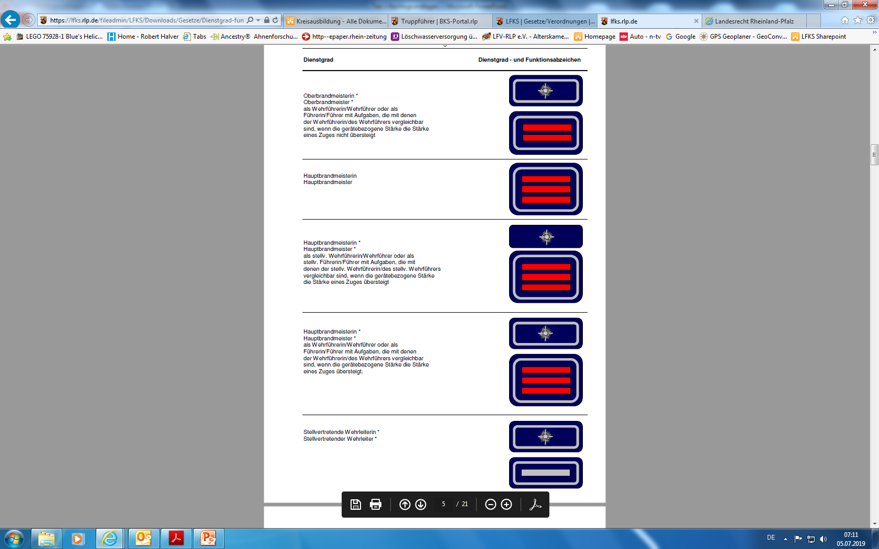

Slide 5
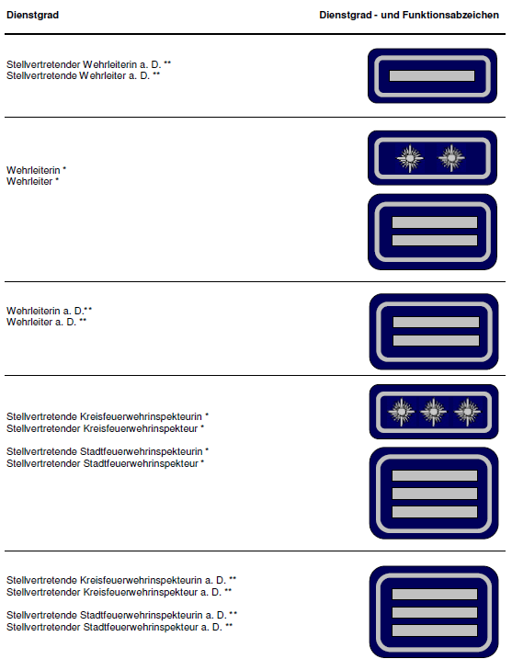
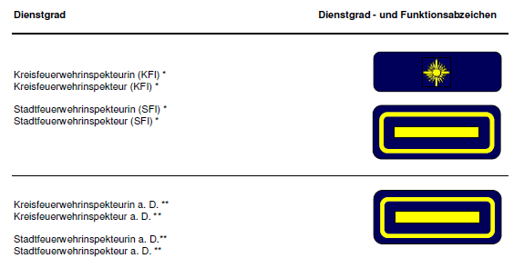
Neu: Brand- und Katastrophenschutzinspekteur

Slide 6
Helmkennzeichnung für Führungskräfte der Feuerwehr

